Slide 1
A nyelvi feldolgozó eszközök alapismeretei
dr. Homoki Péter
CMS Budapest
2023. szeptember 14, Budapesti Ügyvédi Kamara, jogtanácsosi tagozat

Slide 2
AI, gépi tanulás és neurális hálók
NLP-ről általában
főbb eszközök
jogi alkalmazások
a nagy nyelvi modellek (LLM)
Nyelvi feldolgozó eszközök
2
Notes:
Fogalmi keretek: a mesterséges intelligencia, gépi tanulás és a nyelvi feldolgozó eszközök. - Röviden az NLP és AI fejlődéséről, példákkal: szabályalapú rendszerektől a nagy nyelvi modellek prompt-alapú feladatkiadásáig - A jogászi NLP alkalmazásokról elméletben (főbb típusok) - Néhány NLP alkalmazás működésének, korlátainak bemutatása

Slide 3
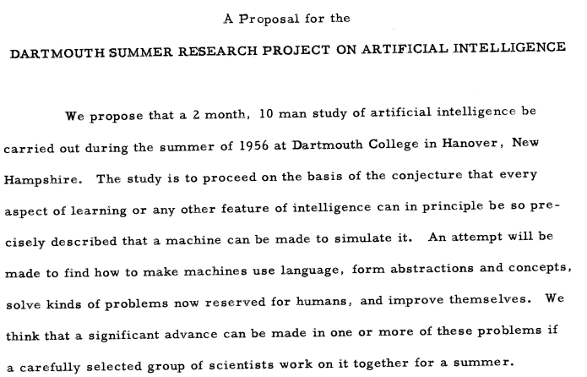
Notes:
"AI" fogalom innen ered, itt használták először olyan értelemben, mint ma: 1955 projektmeghatározás: emberi intelligencia utánzása mint célmeghatározás
https://raysolomonoff.com/dartmouth/boxa/dart564props.pdf
"Elviekben a tanulás minden aspektusát vagy az intelligencia bármely más jellemzőjét le lehet írni olyan pontosan, hogy egy gép utánozni tudja azt"
"Megpróbáljuk kitalálni, hogy
miként vegyük rá a gépeket a nyelv használatára,
miként lehet velük olyan absztrakciókat és fogalmakat képezni, illetve miként lehet velük olyan problémákat megoldani, amelyekhez jelenleg elengedhetetlen az ember, és
miként javíthatják magukat."
Tehát az AI kifejezésben a középpontban az "emberi" mivolt áll, és azt méricskéljük a gép képességeihez.
Hol az a határ, ami nem gépesíthető és automatizálható? Miként tudjuk csökkenteni azt a területet, ahol ez nem lehetséges? Mitől tudjuk olcsóbbá, általánosabbá tenni azt, ahol mindez már lehetséges?
Bár a megvalósítását illetően informatikai diszciplína és mérnöki feladatokká bontható, de ugyanannyira filozófiai, művészeti és vallási természetű kérdés is egyben.

Slide 4
(gépi) tanulás

Slide 5
5
Notes:
A tanulás az ember büszkesége
Idézet #1: Russel-Norving: Artificial intelligence, a modern approach (2016)
Idézet #2: Nils J. Nilsson: Introduction to machine learning (1996)

Slide 6
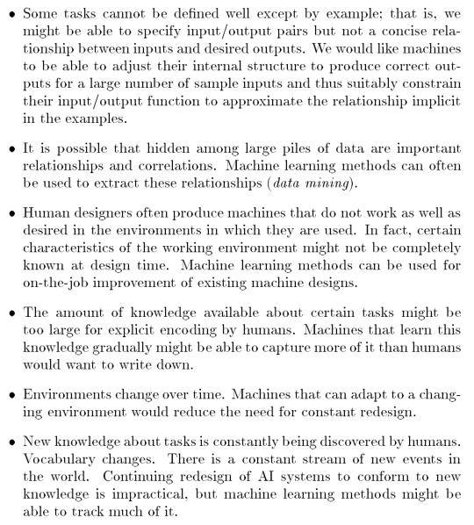
Notes:
Miért és mikor fontos a gépi tanulás?
Ha olyan területeket kutatunk, ahol a feladat hagyományos, emberrel és kézzel alkotott megközelítése valamiért nem megfelelő.
Leegyszerűsítve: ahol lusták vagy buták vagyunk ahhoz, hogy a “hagyományos” módon közelítsük meg a megoldást. Nem ismerjük “elég jól” az automatizált folyamatot:
a) feladat meghatározása így takarékosabb;
b) feltárást foglal magába a folyamat;
c) változékony a környezet, ahol működni fog.

Slide 7
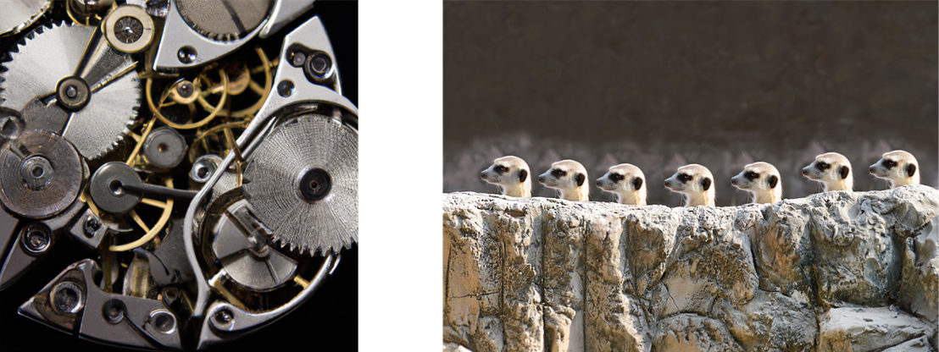
7
Notes:
Az ábra azt szemlélteti, hogy az ember előre meghatározza a gép működését vagy rábízza egy megbízhatónak minősült módszertanra, amiről tudja/amiben bízik, hogy használható eredményt hoz

Slide 8
Gépi tanulás sajátosságai
nem (csak) programozás, hanem tanítás (példákkal)
költséges felügyelt tanítás, ill. tömeges felügyelet nélküli tanítás (átmenetekkel)
„gépi” kísérletezés révén érnek sikert, utólagosan kell rá magyarázatot találni (ha szükséges ...)
néha könnyű a magyarázat, néha lehetetlen aránytalanul nehéz
elkülönült tanítási fázis és inferencia/predikciós fázis
mérnöki megközelítés, eltérő forrásokkal: statisztika, biológia (neurális hálók), pszichológia → eltérő szóhasználat, sok szinonima
8
Notes:
mindig algoritmuson vagy függvénybecsléseken alapszik;
kicsit hasonlít a dedukció/indukció dichotómiához: az előbbi helyességét lehet formálisan bizonyítani, az utóbbi esetén csak a hasznosságot lehet mérni, eldönteni
a bemenet lehet diszkrét érték (elkülönítve a kategorikus érték?) vagy valós szám; a kimenet ugyanígy, az előbbit osztályozónak nevezzük, az utóbbit függvénybecslésnek

Slide 9
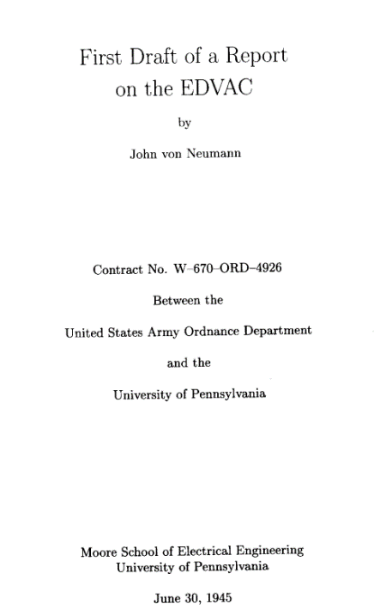
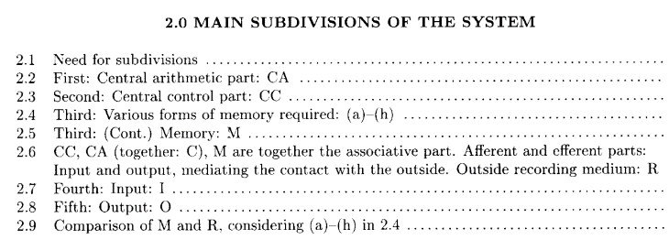
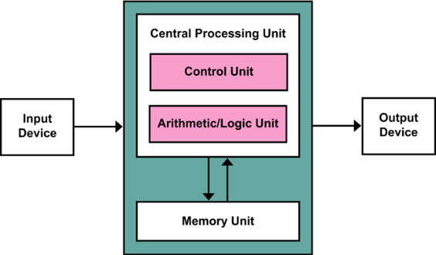
Structure of a very high speed automatic digital computing system
9
Notes:
Természetesen a gépi tanulást gépekkel valósítják meg, de milyen gépek?
Nézzük, hogy miként valósítható meg a gépi tanulás mai legösszetettebb formája, a mesterséges neurális hálók, és mi a működési elv ezek mögött.
NJ 1945-ben meghatározta a "nagysebességű digitális automata számító rendszer" tervezési elveit.

Slide 10
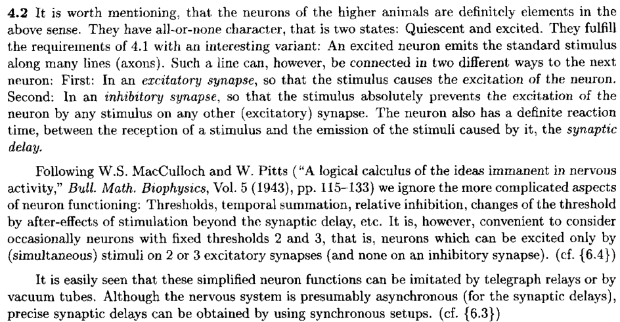
10
Notes:
Neumann már a nagysebességű digitális automata számító rendszer elveinek tervezésekor a biológiai neuron funkcióit, analógiáját jól ismerte, és kiemelte a hasonlóságukat ("digitalitás").
Láthatóan nem csak a többváltozós, nem-lineáris parciális differenciálegyenletek kiszámítására alkalmas eszközök általános szerkezetében gondolkozott.
Általánosságban az automatizálás legmagasabb fokára képes gépek elméletében, absztrakciójában gondolkozott, beleértve azt is, hogy mitől lesznek a nagy bonyolultsága gépek megbízhatóak, és miként lehetne olyan gépet tervezni, ami akár saját magát is elő tudja állítani.
1945-ben már 9 éve ismert volt a Turing-gép elve, az elmélete egy olyan gép építésének, ami mindent ki tud számítani, amit elméletileg lehetségesnek tartanak egy automata által kiszámíthatónak.
Már akkor is ismertek voltak a neurális hálók működésének alapjai, 1943 McCulloch-Pitts.
Ezeknek az elméleteknek nyilvánvaló része volt az is, hogy a világ egésze mennyiben kiszámítható egyáltalán, az emberi gondolkodás is számítás-e csak, vagy ha nem, miben több? Persze ezekre nem voltak válaszok sem akkor, sem most.
De NJ az általánosabb elméletek alapján, azok teljes ismeretében alkotott egy gyakorlatban működő számításokra alkalmas gépet, gépszerkezetet.
Azonban sem a neurális hálók működésének ismeretei, sem a gyártási képességek nem tartottak ott akkor, hogy az ismert biológiai párhuzamot jobban kövessék.
Akkor számítógépet csak relékből vagy vákumcsövekből kialakított logikai áramkörökből tudták felépíteni, ember által megadott instrukciók alapján.
Ezért kötik össze az emberek többsége a számítógépeket az előre meghatározott szabályok szerinti működéssel (kivéve, aki kifejezetten gépi tanulással foglalkozik).

Slide 11
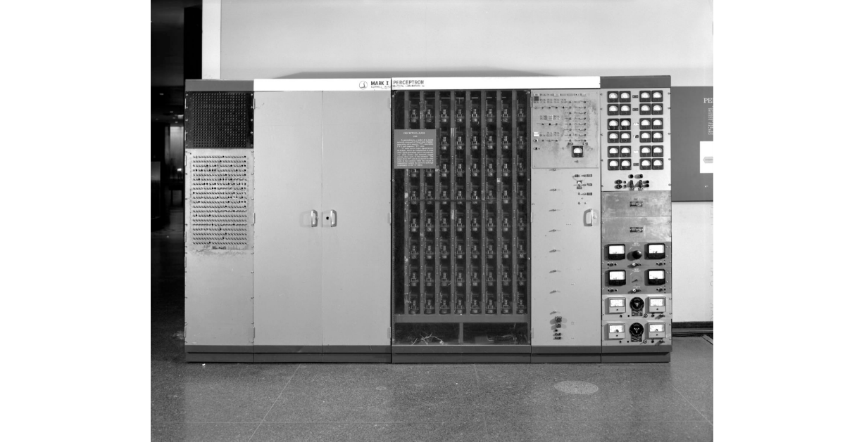
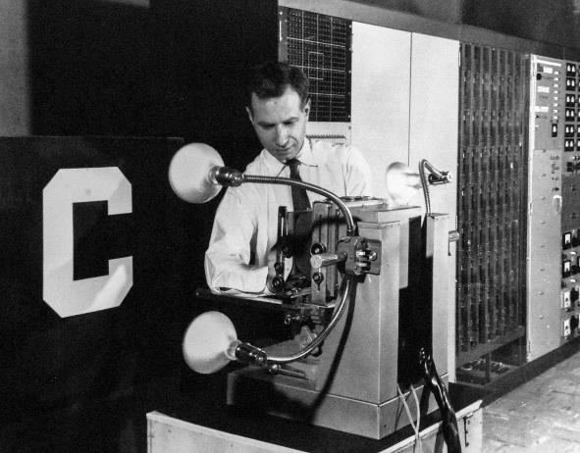
11
Notes:
Azonban ennek ellenére az 1943-as elméleti alapok alapján is dolgoztak a mesterséges neuronok gyakorlati hasznosíthatóságával, lásd Rosenblatt 1952-ben Perceptron nevű gépet épített elektronikai áramkörökből.
https://americanhistory.si.edu/collections/search/object/nmah_334414;
https://apps.dtic.mil/sti/citations/AD0236965

Slide 12
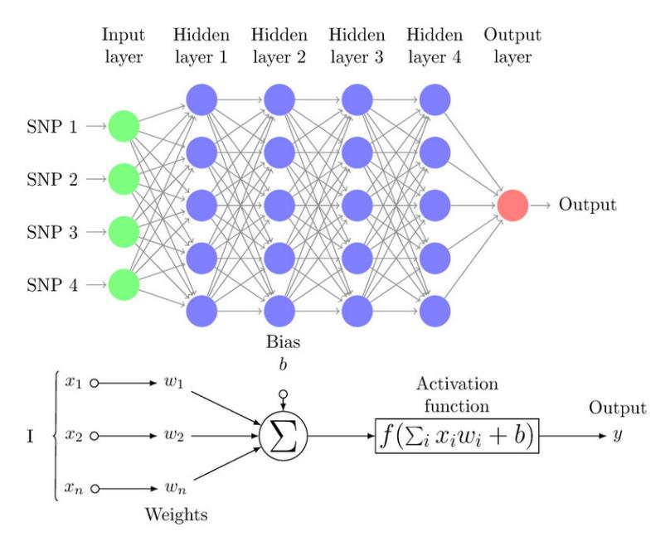
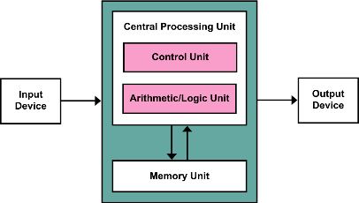
A mesterséges neurális háló és a Neumann-architektúra kapcsolata
ANN:
A hagyományos hardveren (is) fut, de egészen más számítási modell, más a felépítése
“biasz”
átviteli függvény
ez dönti el, hogy “aktiválódik”-e vagy sem (kisül)
12
súlyok
Notes:
Bár ma számítógépen működnek a mesterséges neuronok, ez egy egészen más számítási paradigma

Slide 13
Példa neurális háló tanulási képességére
Mai digitális számítógéptől függetlenül is működtethető lenne, de a számítógépen át vezetett el az út olyan komplexitáshoz, ami gyakorlati felhasználást, gyakorlati eredményeket hozott: olyan eredményt, amit „előre programozva” nem tudtunk elérni.
Turing-teljes: ki tudja számolni mindazt, amit a "hagyományos" Neumann-gépek ki tudnak számolni (és meg tudja tanulni mindazt az algoritmust, amit a Neumann-gépek tudnak futtatni)
Képesség arra, hogy bármilyen algoritmust/függvényt le tud képezni
Digitális / számítógépes hardveren futás energiahatékonysága?
1
2
13
Notes:
Energiahatékonyságról:
Geoffrey Hinton: https://www.youtube.com/watch?v=rGgGOccMEiY
Neurális háló vizualizáció:
1. viszonylag egyszerű példa: Miként működik belül egy ilyen “mesterséges neuron”?
Van egy bemeneti neuron és egy kimeneti neuron, a kettőt egyetlen “súly” köti össze.
A bemeneti érték a pötty “vízszintes pozíciója”, koordinátája, a kimenet a pötty színe (-1 vagy +1).
Véletlenszerű indulási súly és biasszal kezdünk, jobb oldalon azt látjuk, hogy ezen induláskori állapot alapján nem jól tippelné meg a pöttyök koordinátái alapján a színüket, azaz az értéküket, pedig könnyen elválaszthatóak.
Ezt mutatja a magas LOSS, azaz hibaérték, pl. 100-ból 20-t talált csak el a kezdeti állapot alapján.
Egy léptetés = azaz egy-egy tanítási ciklus lefuttatása az összes tanítási adaton: adatpontonként kiszámolják a hibát, és tanulnak belőle: mennyire és milyen irányban kell módosítani a paramétereket, hogy jobban megtippelje?
És ezt addig kell ismételgetni, amíg a végeredmény nem közelít a gyakorlatban elvárt értékekhez.
Amíg csökken ez a “teszt” HIBA, addig javul a neurális háló.
Min múlik, hogy ez a javulás meddig tart, mire használható?
- a háló megfelelő felépítésén
- a tanítási adatok mennyiségén és minőségén (a “valódi adatokhoz” való viszonyán)
Például ez a háló sok mindenre nem alkalmas, túl egyszerű.
Ha több neuront teszünk, ún. láthatatlan réteget, és olyan bonyolultabb átviteli függvényt (nem lineárisat), ettől nem csak mélytanulási hálónak kezdhetjük nevezni, de már jóval összetettebb osztályozási feladatokat is el tud végezni.
Nézzünk meg erre egy másik példát: plusz három réteg, rétegenként több neuron, ezer tanulási ciklussal már egész jól (85%) közelít egy spirálhoz.
Látni fogjuk, hogy az újfajta eszközök a nyelvi tanulásnál komplex hálózatokba rakott több milliárd ilyen neuronra épülnek.

Slide 14
nyelvhasználat és a gépek
14

Slide 15
NLP: gépi nyelvi/szövegfeldolgozás “natural language processing”
számítógépes nyelvészeti eszközök használata természetes nyelvi szövegek feldolgozására (generálására)
AI kutatások egyik legrégebbi területe
mindig meghatározó jelentőségű volt a kutatás terén a jogi szövegek szerepe (mennyiség, minőség)
15

Slide 16
NLP „korszakai” = milyen technikák voltak fókuszban?
szabályalapú eszközök (1950-)
„korai” statisztikai és gépi tanulási módszerek (1960-)
neurális háló alapú módszerek (2003-) pl. nyelvi modellek
ma = NAGY NYELVI MODELLEK (2017-)
16

Slide 17
szabályalapú:
helyesírásellenőrző szótárak
üzbégüldözés/5 üzbégnyelv-/15
üzbégimádat/8
üzbégcentrikusság/8
üzbégbarátság/8
üzbég/11 [tab] 1
REP ttsz tsz # tettszik->tetszik
REP ttsz tssz # tettszék->tetsszék
REP ck dzk # óckodik->ódzkodik
REP õ ő # hullámvonalas o
reguláris kifejezések
szerződés(es|re|t)?
=> [szerződéses, szerződéses, szerződésre, szerződést]
statisztikai alapú:
TF-IDF: [bag of words: szótő & stopszavaktól tisztítás után]
neurális háló alapú: sokfajta alkalmazásban használják, pl. osztályozás, nyelvi modellezés stb.
17
Notes:
Csak néhány példa egy-két hétköznapi nyelvtechnológiai felhasználásra
Milyen ragozási formák érvényesek az egyes felsorolt kifejezések esetén?
Miként lehet felismerni és korrigálni egy-egy helyesírási hibát könnyen kereshető minta alapján?
stopszavak: névelők, névmások stb.

Slide 18
NLP eszközök / felhasználások
alapvető NLP feladatok: szótövezés, tokenizálás, osztályozás, POS, NER, szófüggőségvizsgálat, főnévi csoportok felismerése, szintaktikai elemzés, koreferenciafeloldás, “information retrieval”
https://e-magyar.hu/hu/parser
komplexebb feladatok (“alkalmazások”): kivonatolás, szentimentelemzés, fordítás, kérdés-felelet, csetbot, beszédfelismerés (ASR), szövegből beszéd (TTS)
https://juniper.nytud.hu/demo/nlp
18
Notes:
“(1) Az örökös a hagyatéki tartozásokért a hagyaték tárgyaival és azok hasznaival felel a hitelezőknek. Ha a követelés érvényesítésekor a hagyaték tárgyai vagy hasznai nincsenek az örökös birtokában, az örökös öröksége erejéig egyéb vagyonával is felel
(2) Azokat a vagyontárgyakat, amelyek nem kerültek az örökös birtokába, továbbá azokat a követeléseket és egyéb jogokat,
amelyek nem voltak érvényesíthetők, valamint az átvett vagyontárgyak meg nem levő hasznait annyiban lehet az örökös felelőssége megállapításánál figyelembe venni, amennyiben az örökös ezektől neki felróható okból esett el
(3) Az örökös a hagyatéki költségekért és a hagyatéki eljárás költségeiért saját vagyonával is felel
(4) A házastárs a haszonélvezetével terhelt vagyonból tűrni köteles a hitelezők követeléseinek kielégítését, a hagyományon és a meghagyáson alapuló követelések kivételével.”

Slide 19
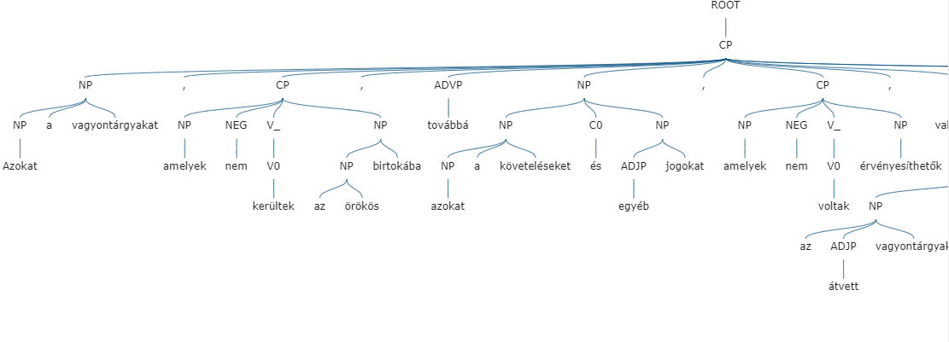
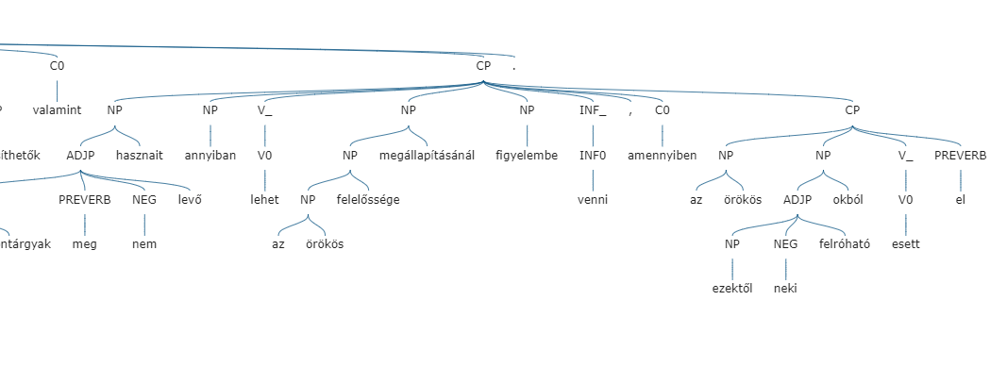
19

Slide 20
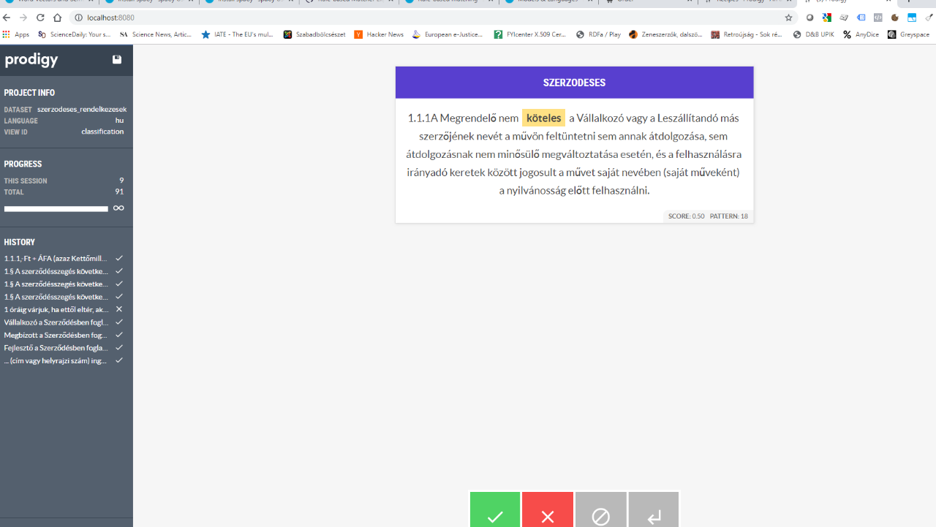
20
Notes:
explosion-féle Prodigy (betanítást segítő); költséges a tanítás, minél nagyobb szövegre, annál nehezebb

Slide 21
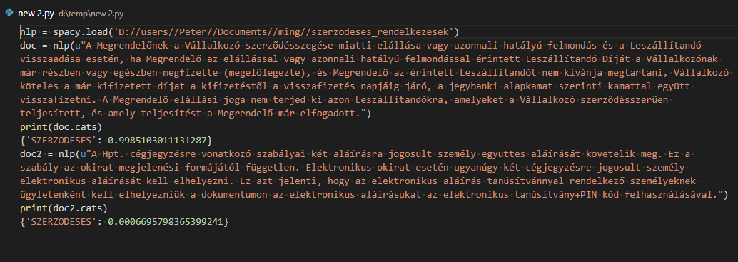
21
21

Slide 22
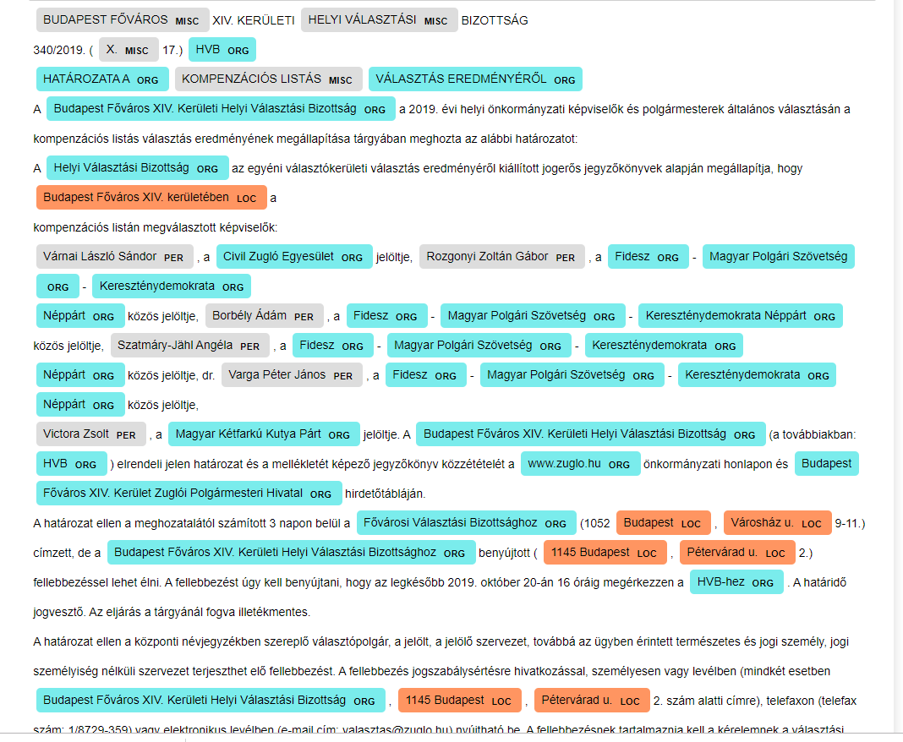
NER =
Named
Entity
Recognition
22

Slide 23
Jogi alkalmazások főbb csoportjai
23

Slide 24
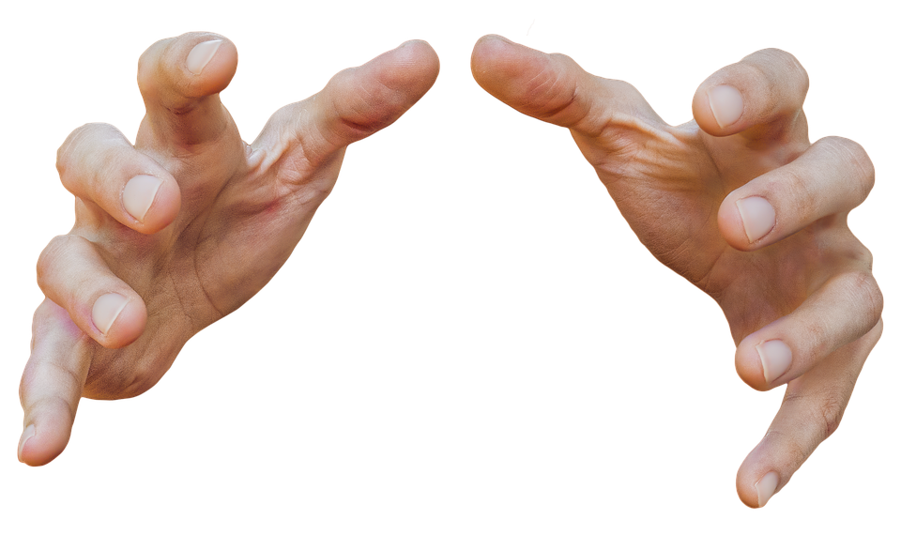
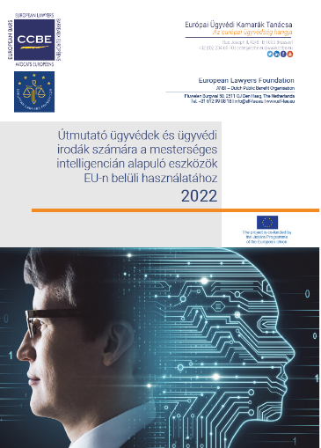
A CCBE/ELF útmutatójának magyar fordítása
https://ai4lawyers.eu/
magyar nyelvű itt
24

Slide 25
szöveggenerálás / dokumentumgenerálás
25

Slide 26
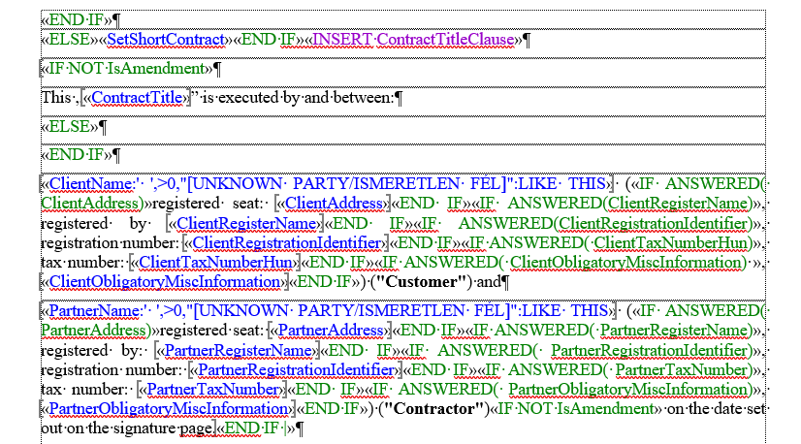
26

Slide 27
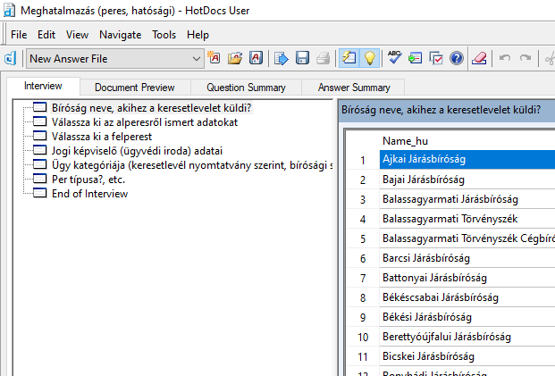
27

Slide 28
1. példa a GPT-4 jogi szöveggenerálási használatára
28

Slide 29
2. példa a GPT-4 jogi szöveggenerálási használatára
29

Slide 30
jogi/szövegelemzések (dokumentum- és bírói gyakorlat)
30

Slide 31
DD/szerződéskockázat elemzési/átvilágítási “feladatgyűjtemény”
NLP szerint ez:
information retrieval?
information extraction?
text classification?
summarization?
question answering?
Kira, Luminance, Zuva stb.
e-Discovery eszközök
saját tudástár/precendesek szemantikus keresése ClauseBuddy, Henchman
bírói gyakorlat: magyar nem nagyon van ... informatív, analitikus és prediktív
pl. Doctrine, Juripredis
31

Slide 32
beszéd szöveggé alakítása
32

Slide 33
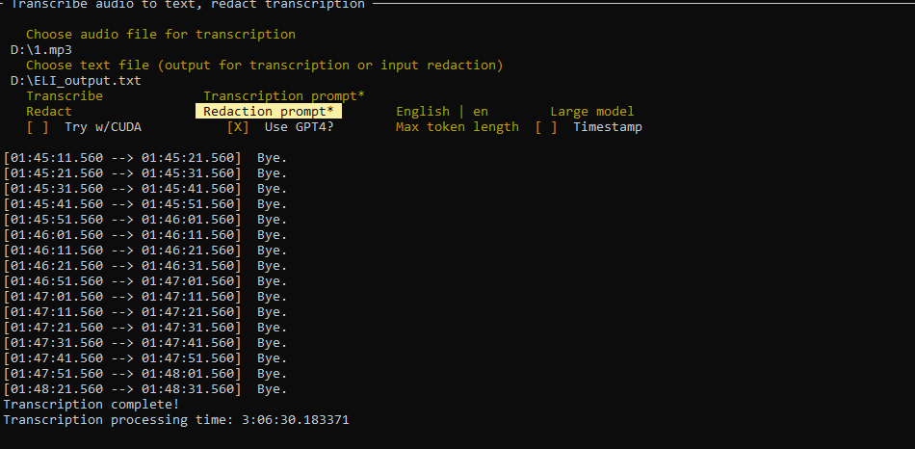
Experiences w/ a transcription model
audio in | text out | audio length | transcription length | HW | model | lang | WER | transcript. multipl.
DS250132.mp3 | SZMITszerz_out_medium.txt | 0:33:22 | 0:53:54 | CPU,i5-10500, 16 GB | medium | Hungarian | 13.63% | 1.62
DS250132.mp3 | SZMITszerz_out_large.txt | 0:33:22 | 1:41:03 | CPU,i5-10500, 16 GB | large | Hungarian | 11.36% | 3.03
HP.mp3 | HP.txt | 0:48:56 | 1:19:09 | CPU,i5-10500, 16 GB | large | English | N/A | 1.62
https://github.com/Homoki-Ugyvedi-Iroda/transcribe_redact_TUI
33

Slide 34
Jogi “QA” (példa) = Information Retrieval
Feladat | Találat
GPT-4 embedding alapon (Ptk. + Pp.) [open book] | 75%
GPT-4 embedding nélkül (ChatGPT+) [closed book] | 33%
GPT-3.5 embedding, similarity search, OpenAI emb. | 33%
GPT-3.5 embedding nélkül (ChatGPT+) | 16%
GPT-3 (Ptk. + Pp. + Ptk. kommentár + Pp. kommentár) | 30%
https://github.com/Homoki-Ugyvedi-Iroda/LawyerQAseed_experiment
34
Notes:
Another, instantly useful area is called open book question answering. I show you also an experiment here.
You can ask generic questions in ChatGPT as a chatbot about Hungarian law as well, and the response will sound convincing for non-lawyers.
But they are often than not, inexact answers. The more you go into the details, the worse they become.
A different approach is possible, if you use the GPT models in a way that they should give an answer based not on their pretraining done before 2021, but on the relevant parts of text of the piece of law.
In this case, the Hungarian Civil Code and the Hungarian Civil Procedure Code.
I’ve tried to measure if this approach gives more preciseanswers: here, we use the GPT model
These legal codes are too big to fit into one prompt of a GPT model, the maximum context length does not make that possible.
So we first convert the codes into the embeddings, each with the size of the max. context length window, and first find those chunks of text that are closest in meaning to the question.
We feed only these relevant chunks into the LLM.
The LLM has to answer our legal question based on the chunk provided.
My experiment tried to see for what kind of questions can we expect a decent response from GPT-4, and what are the difficult type of questions.
I made a very small set of model answers, and verified that with this approach, GPT-4 was able to answer 75% of the questions correctly, while with the chatbot version (using pretrained data only for answers), the correct response rate was 33% only.
I could also identify the more difficult question types where multiple steps and reasoning was needed, compared it with some different LLMs and parameters...

Slide 35
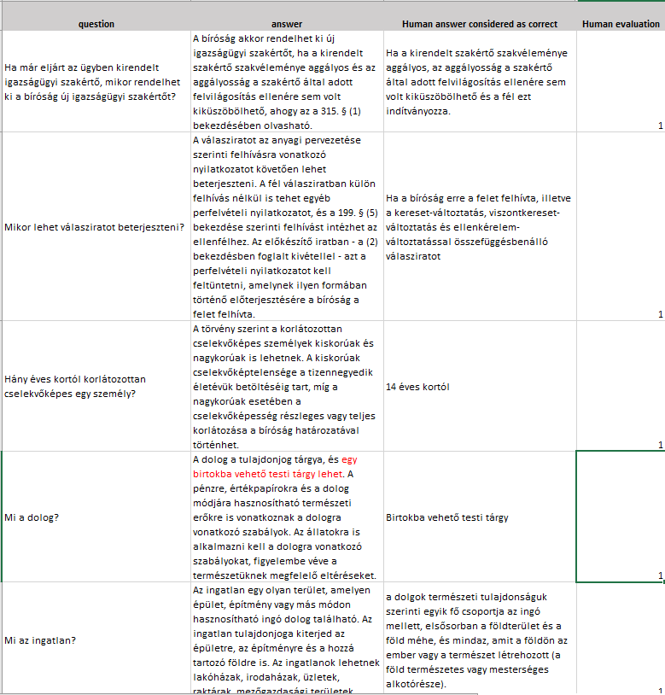
Kísérlet: a GPT-4 nyitott könyv kérdés-felelet eredményei Ptk. és Pp.-ből
35

Slide 36
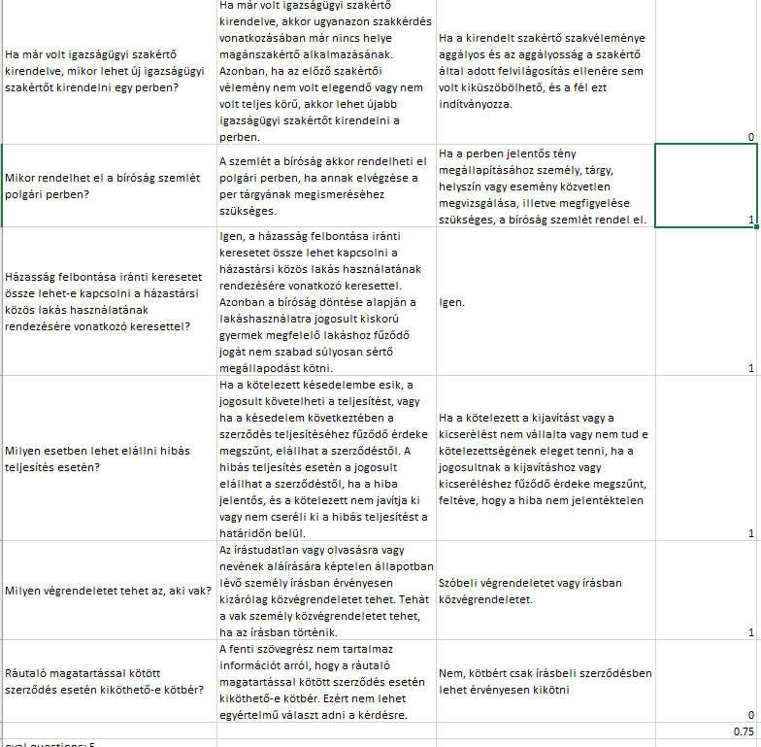
Kísérlet folytatás: a GPT-4 nyitott könyv kérdés-felelet eredményei Ptk. és Pp.-ből
36

Slide 37
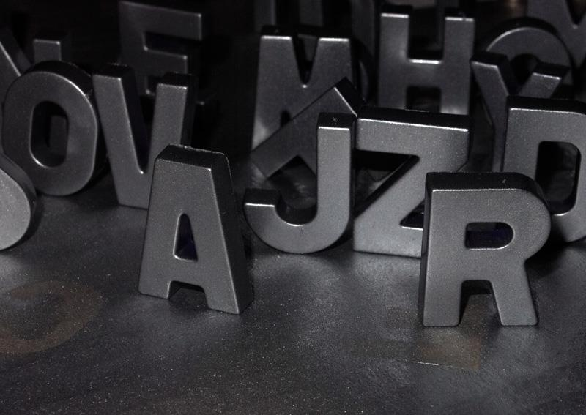
általában a nagy nyelvi modellekről (LLM)
37

Slide 38
LLM: nyelvi valószínűségi modell
szöveg: most lawyers are not [...] (max. context length, tokenben számolva, e.g. 4096 tokens)
tokenek: [1712, 9326, 389, 407, 6646, ...] (szótárméret: ~50 257 token)
initial token embedding („jelentés”) + pozícionális encoding: 1712: [-0.12, 0.84 ... -0.50] 9326: [0.91, -0.63 ... 0.32] 389: [-0.95, 0.36, 0.72] 407: [0.01, -0.34, 0.52] 6646: [0.32, -0.34 ... 0.12]
... (1536x [ada-002])
stop(EOS)/ max. válaszhosszig
transformer decoder → context. embedding (96 x transformer block)
választokenek generálása context. token + előző választoken
[[-0.2, 1.3, ..., 0.5, -0.1], [0.4, -0.3, ..., 0.2, 1.1], ... [-1.2, -0.4, ..., -0.7, 2.3],] → [[0.00005, 0.00007, ..., 0.00004, 0.00006], [0.00006, 0.00005, ..., 0.00004, 0.00008], [0.00004, 0.00005, ..., 0.00003, 0.00009],]
transformer block
következő token | Valószínűség
_included | 96%
_necessarily | 1.7%
_asking | 1.3%
masked self-attention
feed-forward NN
38
Notes:
What’s a large language model? It’s a very sophisticated language model assisted by a huge dataset that was trained on an enormous amount of data with very complex technology built on artificial neural networks.
Language models in general just represent the probabilities of specific words following each other.
They show the probabilities for text sequences: depending on the earlier parts of the sequence, what will be the next part?
You can find language models since the end of 19th century.
I general, that does not sound a very exciting application.
But with the assistance of today’s technology, this simple modelling can become so sophisticated that people consider magical, like an artificial person writing long essays for them.
This is a very high-level illustration of the currently most popular LLM, „GPT-3” by OpenAI. [This illustration was made based on GPT-3 only, because that’s the last version on which we have reliable information regarding some parameters.]
Embedding egy vektoros (számbeli) reprezentációja a szavaknak (tokeneknek). Nem csak egy előre meghatározott
Hol vannak a neurális hálók?
These models transform words into numbers in a way that retains as much as possible the contextual meaning of the words used.
This transformation is a very important part of the trick.
The input tokens are guided through a number of blocks that are actually artificial neural network models each.
And out of these blocks, we receive “contextualised tokens”, that is, a more precise meaning of each token, in relation to what its meaning is in the full context.
From these contextualised tokens, the first “response token” is generated by a probability value. The next response tokens will be generated taking into account both the previous response tokens and the original input tokens.
Until the LLM generates a stop token (e.g. because the required answer was very short) or for some any other reasons.
These response tokens are turned back into text.
These probability values in the neural networks are learned by way of first training the networks on very large amounts of text, in what is called a self-supervised training.
So first, LLMs are trained during the training phase, and based on these training, can provide prediction (or inference).
https://cdn.openai.com/research-covers/language-unsupervised/language_understanding_paper.pdf
“estimates for the probability of the next word as outputs, but it is auto-regressive: each token in the sentence has the context of the previous words ... works one token at a time.”

Slide 39
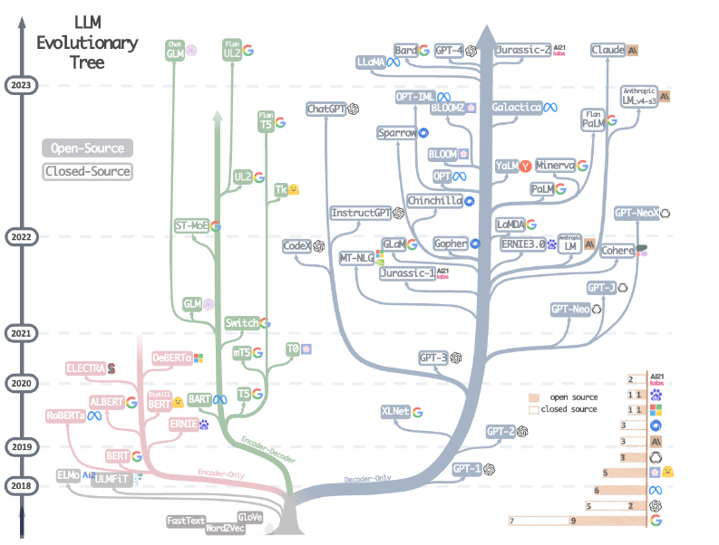
39
Notes:
Back to large language models. I would like to show you how very diverse the family of all LLMs is.
We are curretly living in a veritable “Cambrian explosion” of LLMs.
The most popular branch is the grey one, that of the decoder-only transformer based language models, but that doesn’t mean that lawyers will be using only these type of LLMs, or that these are the best tools for all kinds of legal jobs.
[Yang et al.: Harnessing the Power of LLMs in Practice: A Survey on ChatGPT and Beyond, Source: https://arxiv.org/pdf/2304.13712.pdf]

Slide 40
Mit várhatunk az LLM-ektől?
Meglévő szoftverekre új réteg vagy meglévő szoftvereket kicseréli
Automatizálni tudunk sok olyat, amit eddig nem tudtunk
Általában javul a számítógépek nyelvhasználati képessége (több és jobb NLP alkalmazás)
40
Notes:
In general, what can we expect, what difference will LLMs make?
They will appear to use as a new layer on top of existing software or as replacing current software parts
They make it possible to automate that was not previously reasonable to automate
They provide a general improvement in language-centric computer capabilities

Slide 41
Miért most?
emergens jelenségek/tulajdonságok: megfelelő architektúra esetén és elég nagy tanítóanyag esetén
új, meglepő képességek jelennek meg a paraméterek (neurális háló kapcsolatok számának) további növelése
így különösen
prompt-alapú feladatok, in-context (szövegkörnyezetbeni) tanulási képesség (nulla vagy kevés példával is sokoldalú eredmény, finomhangolás nélkül)
jobb logikai érvelés, az ember által megadott term. nyelvi utasítások jobb megértése pl. fordítás egy nyelvről, amire nem is tanították külön felügyelet tanítással
utasításokra finomhangolás
a nagyközönség tudomást szerzett az AI eszközök képességeiről 2022. novemberében
41
Notes:
Researches have identified around 2018 that by increasing the number of parameters trained (vocabulary, transformer layers, size of the feed forward neural network etc.), LLMs will attain new, surprising abilities.
In complexity theory, these are called emergent abilities. The universe is not linear: humans are more than a sum of its cells, a flock of birds behaves differently than 100 000 separate birds.
Emergent ability means that a small quantitative change causes qualitative changes. In LLMs, such changes were unexpected, and we have no good explanation as of yet why it happens, but it does.
Such emergent abilities becoming mainstream in the last few years:
- being able to use the input text into LLMs (prompts) in generative models as instructions for a wide range of tasks, instead of having to fine-tune an LLM to a specific task (such as classification etc.). Fine-tuning has its own costs and is time-consuming, so prompts provide a desirable versatility in using these models.
- or that the logic reasoning capabilities became surprisingly better compared to the previous version.
[see complexity theory, e.g. https://complexityexplained.github.io/ComplexityExplained.pdf]
(These emergent abilities are also a reason why the most popular LLMs are generative/decoder-only LLMs: it became possible to use decoder-only LLMs to tasks that were previously encoder only. But that doesn’t mean all LLMs have to be generative).
Fine-tuning LLMs to better respond to instructions also caused the model to be able to complete tasks more generally, even in other languages and in new areas.
Finally, a major change was that thanks to the ChatGPT product, capabilities of these LLMs became well-known to the public. Even if such capabilities were visible for a wider group of developers and the ML community in late 2021, these changes now made these products enjoyable for almost everyone.

Slide 42
A nagy nyelvi modellek lehetőségeiről
Elérhetővé vált egy egyszerűbben, könnyen elérhető gépi tanulási módszer:
használható szakértők ↑ pl. elég egy tanácsadó, nem kell NLP mérnök ...
implementációs költség ↓ nem kell költséges finomhangolás, adatelőkészítés
komplex és kevésbé megbízható szoftverek helyettesítése (pl. nyelvtanra is figyelő nyelvi szöveggenerálás, ami több nyelven is használható)
kevesebb eszközt kell integrálni
Párbeszédes felhasználási felületek elterjedése (chat, nyitott könyv kérdés-felelet)
42
Notes:
There are lots of opportunities for us with these LLMs.
Lots of ML-based solutions became more accessible for the non-specialists, like lawyers. Lawyers will be able to use such tools a lot easier, and have better chances in understanding how these tools work and where they can help them.
It’s not that lawyers themselves will be programming to make use of these tools, but that cheaper developers or even consultants will be able to help lawyers in such use.
Many expensive, complex solutions can be replaced by cheaper functionalities provided by LLMs.
We may also need to integrate less of these complex tools to achieve similar results
I want to show you via some examples, applications how easy it is ALREADY to do exciting things already in practice.

Slide 43
Caveat emptor
hibák a legjobb modellek esetén is: generatív modellek hibája = hallucináció, másfajta hibák stb.
nem megfelelő modellek használata: nem minden probléma GPT-4 a jó megoldás!
human in the loop felelősségi korlát:
~ „full self-driving” with mandatory hands on
43
Notes:
Continuing with the risks of using LLMs.
Even the best models constantly produce bad answers. Just using an LLM will not solve the problem of the reliability of the answers.
Sometimes, the error is due to not choosing the appropriate model. E.g. we use a generative model for purposes where a different model would be a lot better. It’s not as simple as using a versatile LLM for all possible problems.
E.g. for a contract automation purpose, LLMs work only as a tiny component in a complex software.
Or in due diligence tasks, a lot more effort may be needed to be put into identifying diverse descriptions of relevant provisions, it’s not just that you can pose the question in a prompt to GPT-4.
We have to be cautious, because many legaltech providers try to sell us unreliable and untried solutions just by involving GPT-4, and then tell us that we should ensure the involvement of a lawyer to revise the output.
This is “human-in-the-loop” used as a liability shield.
Similar to how “Full-self-driving” is used by Tesla in a way that contradicts its own manual.
What is the real significance of this human in the loop?

Slide 44
Human (jogász) in the loop
“human in the loop” nem csak egy felelősségkorlátozás a szolgáltatók esetén, inkább ez mutatja, hogy miért van szükség az ügyvédekre/jogtanácsosokra:
még mindig csak kutatási fázisban van a felhasználás
LLM használat fókusza a B2B legaltech megoldásokon, nem B2C (fogyasztói) megoldásokon
nehézségek “human in the loop” miatt:
nyelvi eszközök egymáshoz kapcsolása
szűk keresztmetszet az ember: → AI eszközök többsége a szolgáltatás minőségét tudja javítani, nem a mennyiséget
néhány eszközt addig nem használunk, amíg meg nem győződtünk a megbízhatóságáról
44
Notes:
Human in the loop is important now, because there are very few mature products that are using LLMs, especially GPT-4 etc.
There was simply not enough time for wide-ranging testing.
As long as we are still in this research phase, we have to focus on the use of LLMs in solutions assisting lawyers, not solutions serving clients, who are not able to judge the quality of the output.
But a number of other difficulties follow from using “HIL”: it makes very difficult to chain the output of one software directly to another, to automate these longer chains of processes.
And this human will be a bottleneck for speed.

Slide 45
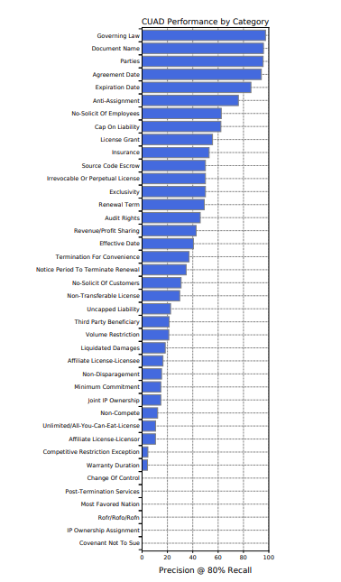
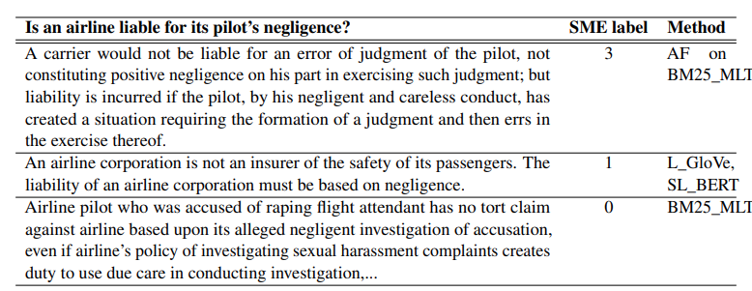
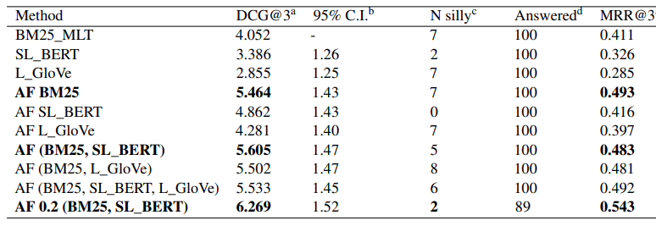
AI eszközökre jogi felhasználású benchmark
COLIEE
https://homoki.net/en/2023/05/29/On-the-importance-of-lawyer-focused-QA-benchmarks.html (EU több országában harmonizált?)
45
Notes:
A gépi tanulásra épülő alkalmazások esetén elengedhetetlen az eredmények összehasonlítása, a „benchmark”.
Ez igaz amiatt is, hogy a jogi munkában az egyes alkalmazások hasznosságát össze tudjuk vetni. Például a kérdés-felelet jellegű feladatok eredményességét.
Vannak a konkrét NLP feladatokra összpontosító benchmarkok, és vannak már ezekből iparág specifikus benchmarkok is, mint a képen.
De ettől még elengedhetetlen, hogy legyen olyan benchmark is, ami az egyes jogászi felhasználások szempontjából veti össze az egyes technikák, megoldások vagy alkalmazások hasznosságát.
És ezek hasznosságához standardizált mérőfeladatok kellenek (a kérdéseket illetően valószínűleg ország szinten egyediek, de uniós szinten harmonizáltak)).
Evaluation of proposed models on real-world “datasets” in Yang et al.: Harnessing the Power of LLMs in Practice: A Survey on ChatGPT and Beyond, Source: https://arxiv.org/pdf/2304.13712.pdf

Slide 46
LLM korlátok
Angolon kívüli nyelvi korlátok: GPT-3.5 and GPT-4 is usable
nyílt forráskódú modellek (LLaMA 2.0, GPT-J stb.): angolul generál, néhány országspecifikus modell is
Cohere: csak angol
Google Bard, PaLM 2: csak angol
nemzeti óriásmodellek: („PULI” GPT-3SX (6.7B) Hungarian → 100B+ készül)
Egyéb technikai korlátok
API hozzáférés (bizalmassági korlátok)
lassú API, szövegkörnyezeti méretek (pl. 3k in KKE a 8k/32k token helyett)
finomhangolások lehetőségének hiánya vagy költsége
46
Notes:
We have to be aware of the limitations of these LLMs.
The most important limitation is that most of them are not usable for languages other than English,
Even if the model would be capable of speaking in a given language, they may be limited to answering in English only.
So a big question is: can national governments do something about this? Do they have the will and the necessary resources to approximate the usefulness of the best commercial large language models?
Like the PULI GPT3-SX model became available in December 2022, w/ 6.7B parameters it is very capable, but that’s still far from being anywhere in the same league as a large GPT-3 model.
Even this cost a lot to train.
Also, we have to be mindful of other technical limitations, e.g. even APIs do not work the same way from Hungary as from the US...

Slide 47
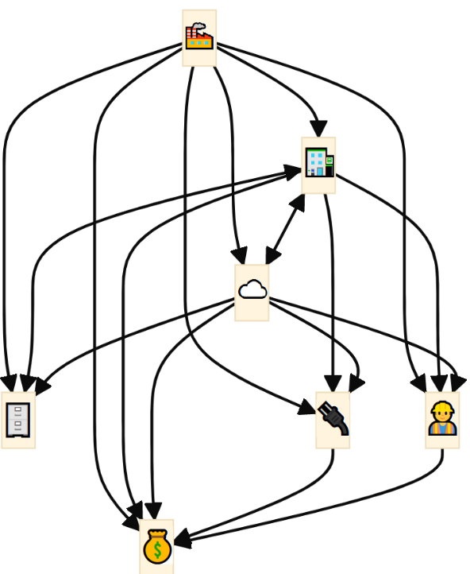
Rövid áttekintés az AI szolgáltatói piacról
Ki-kinek ad el?
🏭 Chip- és HW gyártók
🏦 Igazán nagy kereskedelmi LLM szolg. (Google, MS)
🎓 Egyetemek/kutatóközpont
☁️ Felhőalapú IaaS/PaaS szolgáltatók
👷 Nyílt forráskódú tanácsadók, nyílt nyelvi modellek (OLM) tanácsadói, nem zárt AI megoldások szolgáltatói
🗄️ Zárt adatkör tulajdonosai
💰 Egyéb ágazati szereplők/megrendelők 🔌 MI kereskedelmi “downstream” szolgáltatók Pluginszolgáltató, finomhangolt kis modellek értékesítői, SDK/API
🏛️ Kormányzatok
47

Slide 48
Köszönöm a figyelmet!
Dr. Homoki Péter
Szenior tanácsadó
+36 1 483 4839
peter.homoki@cms-cmno.com

